Slide 1
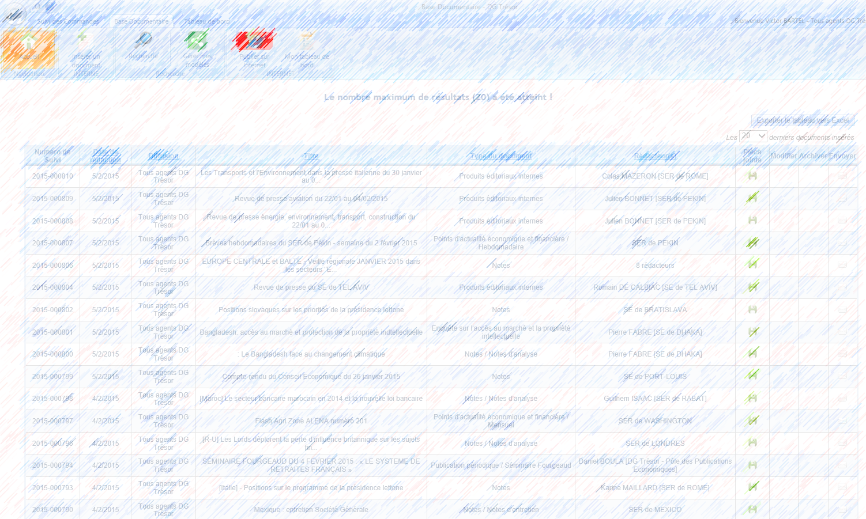
JavaScript Trends 2015 A.D.

Slide 2


Slide 3
The complexity of modern web solutions force us to revise how we create such solutions
Not in vain a lot of browsers manufacturers pay a lot of attention to the next version of ECMAScript
ECMAScript 6 code’s name is “Harmony”
New standard will make our lives easier with classes, modules, collections, iterators, generators, proxies, and many others sweeties
Notes:
Si vous êtes un développeur WEB, vous avez déjà pu ressentir toute la joie et des limitations de bon vieux JavaScript. Quand Brandan Eich dans le speed inventait le JavaScript, il ne pouvait pas s'imaginer à quel point vont se développer les technologies WEB et quels trucs les gens vont faire avec son bébé dans 15-20 ans.

Slide 4
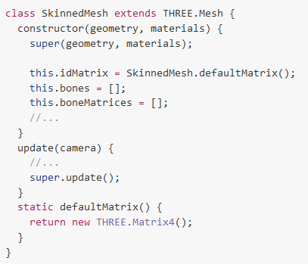
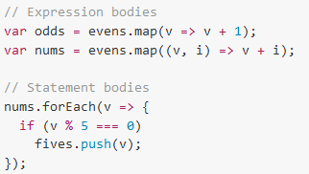
Few ECMAScript 6 features
Classes:
Arrows:

Slide 5
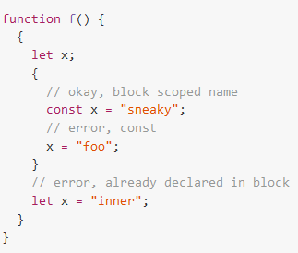
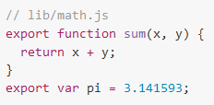


Let + Const:
Modules:

Slide 6
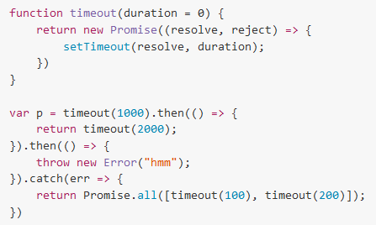
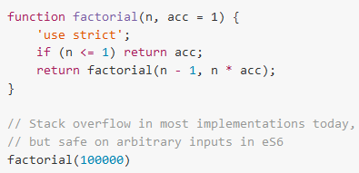
Promises:
Tail calls:

Slide 7
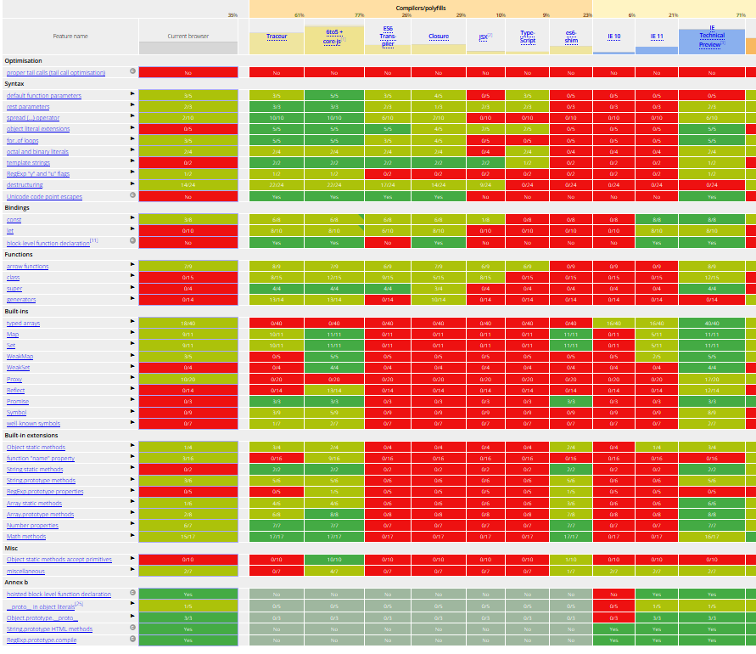
ECMAScript 6 compatibility table

Slide 8
What should we expect in future
More deep realization in browsers
Assimilation by community
Adaptation by frameworks

Slide 9
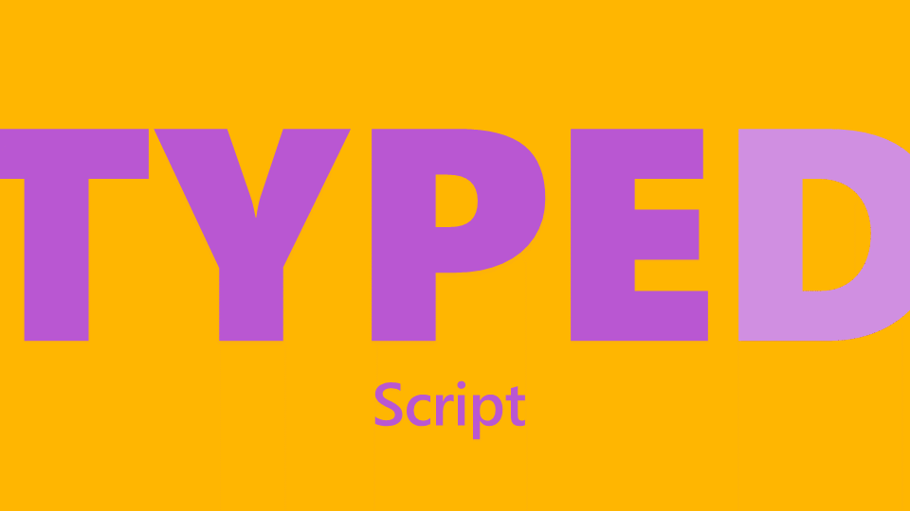

Slide 10
The zeitgeist shows that the most important problem of JavaScript is the lack of types
As luck would have, the most of file operations and WebGL interactions need to work with particular types
Appearance of dedicated standard for typed arrays, as part of ES 6
One of consequence of JavaScript’s lack is the birth of TypeScript
Notes:
Bien évidemment, JavaScript possède un système de typage minimal, tout le reste se base dessus et demandent donc des vérifications casse-balls.
(WebGL) Besoin de travailler avec les types plus précis qu’un simple Number
Le créateur du TypeScript est Anders Hejlsberg (l’auteur du Turbo Pascal, Delphi, J++ et C#). TypeScript est un Superset(Math) JavaScript qui enrichit l’ensemble de base avec le typage statique et nombreux sous-ensembles du standard ES6. Cet enrichissement a lieu uniquement à l’étape de précompilation. TS reflète, parfaitement, les besoins internes d’avoir un mécanisme pratique pour la création des solutions complexes du MS.

Slide 11
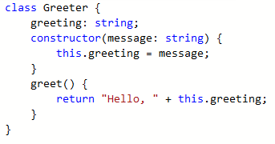
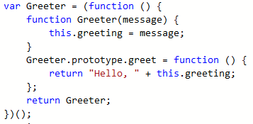
TypeScript
Notes:
Un des avantages du compilateur TS cosiste au fait qu’on obtient un JavaScript vraiment propre, compatible à ES5 ou ES6 et fonctionnel dans n’importe lequel navigateur, node.js ou vert.x

Slide 12
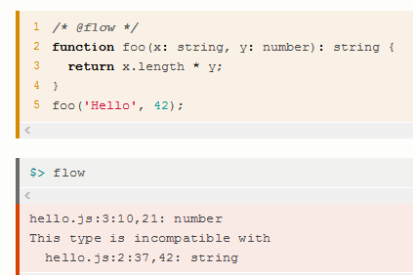
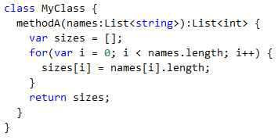
AtScript(Google)
Flow(Facebook)
Notes:
Les mêmes besoins de “typage” peuvent être observés chez les autres joueurs, Facebook et Google. Il faut avoir un espoir qu’au final on n'obtiendra pas des trucs complètement incompatibles.

Slide 13
What should we expect in future
Rise of TypeScript popularity
Rising of similar projects and their mutual enriching

Slide 14
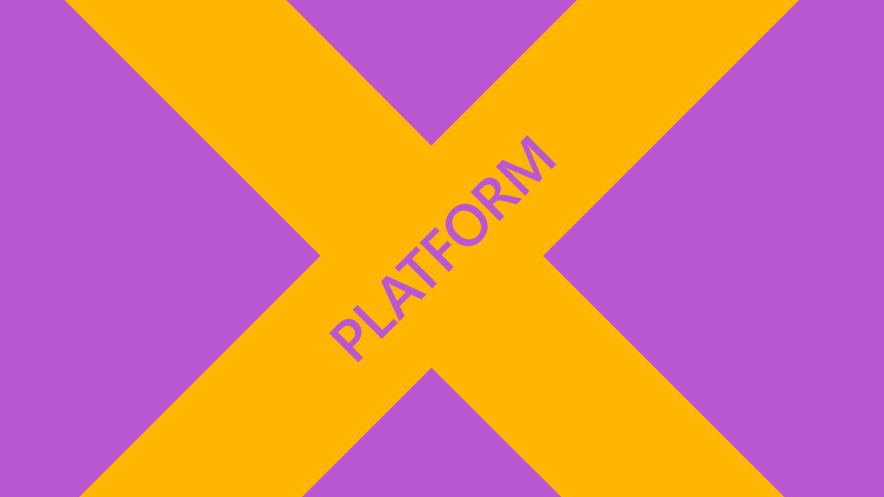

Slide 15
Almost, no more cross-browser problems, thanks to new standards
Cross-platform JavaScript is really on the beginning of its long way
First, we should erase the borders between applications and sites
Then, we should improve the cross-platform development for JavaScript

Slide 16
Borders erasing
Web Application Template, available only in the context of Windows and Windows Phone
Similar Mozilla project – Prism
Notes:
Dans le contexte de Windows et WP une des solutions est la technologie WAT (Web Application Template). Cette technologie permet d’héberger les sites web sous forme des applications pour le système d'exploitation. Ces applications sont délivrées via un magasin d'applications. Comme résultat le site se transforme en application, plus exactement, il y a l'air d'une application native (respect des styles), il a un comportement d'une application native (intégration dans SE) et il obtient des capacités natives, genre accès au système des fichiers ou caméra.
Malgré tout, il y a encore beaucoup de travail, notamment sur la partie standardisation, car il y a encore juste un manifeste - W3C Manifest for web applications

Slide 17
Mobile development
Frameworks as Apache Cordova become more popular involving such market giants as Microsoft, Intel, IBM, Google etc
Apache Cordova covers such spectrum of problems as homogeny phone API access from embedded WebView
Notes:
Vous écrivez le code en HTML/CSS et JS, Cordova les parque dans une application qu'on peut distribuer via des magasins d'applications. La différence avec le point d'avant est telle que le code d'une application comme cela est locale et donc a des capacités avancées. Une des limitations de cette approche, c'est que la MAJ doit se faire uniquement via les magasins d'applications.

Slide 18
Why Apache Cordova usage will increase?
Mobile segment of the market will continue to grow, this fact will refocus from sites to applications side
Announced performance improvements of WebView components
Appearance of new handy instruments for development, testing and deployment of mobile applications under different platforms
Notes:
Un exemple de cela est VS 2015 (Preview), bien entendu il n’y a pas que MS qui bouge dans cette direction

Slide 19
What should we expect in future
Enriching of all kind of instruments for mobile developments
More deep border erasing between sites and applications

Slide 20


Slide 21
Native development with JavaScript is an accomplished fact
For many developers it can sound rubbish. JavaScript instead of C++, C#, Swift or Java, it’s unthinkable
Until recently, “native” JavaScript was only possible inside a WebView and it was slow
However, the situation has changed: Win8, WinPhone 8.1, Firefox OS, Chrome OS and other platforms propose native interactions from JavaScript
Notes:
Apache Cordova sous Windows-plate-forme est déjà native
Null
C'était historiquement approuvé sur les plates-formes mobiles où on pouvait utiliser le JavaScript uniquement dans le composant WebView. Qui à son tour était qu'un élément graphique dans le cadre d'une application native. Cette approche est vraiment lente.

Slide 22
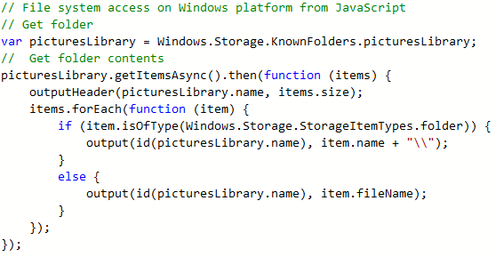
Native JavaScript on Windows
Notes:
La situation change petit à petit. C'est étonnamment, mais une des directions du développement native devient les gadgets intelligents comme TV (LG avec Open WebOS) ou les consoles des jeux (Xbox One). Il n'y a pas d'alternative et en plus le marché est en pleine croissance.
Au final, il y a encore un aspect important, c'est l'augmentation de la vitesse d'exécution du JavaScript, grâce aux compilateurs/interprétateurs, typage dans les cas précis (arrays ES6) et la sélection de sous-ensembles du langage (asm.js)

Slide 23
What should we expect in future
Really large variety of different devices (TV, game consoles) with native JavaScript support
Assimilation of the principles of native JS development by web developers

Slide 24

Struggle with complexity

Slide 25
The will of simplification the creation of complex solutions grows
Appearance of new players on the scene with more ambitious goals and different class of tasks
Openness tends to synergy that fact bring us to the new level of modular interaction.
Notes:
On voit la fin d'une époque de 10 ans des bibliothèques JS qui ont simplifié les vies des développeurs Web pour les années à venir. Ces bibliothèques ont comblé le gap entre les navigateurs et la lenteur du développement des standards Web (fév 2015 - 10 ans Prototype, en juin script.aculo.us et en septembre MooTools)
En général ce seront les SPA qui vont demander la décomposition, templatisation, data binding, structure modulaire etc

Slide 26
How all this stuff will evolve?
The community will enter to the phase of rethinking of released products and solutions
Complex solutions need new approaches and when JavaScript is not enough we observe attempts to fill the gap by others means
The desire for compatibility and interoperability of components will grow
Notes:
Un bon exemple c’est Angular
Microsoft refait WinJS en TypeScript, Google pour Angular 2.0 prepare AtScript, Facebook écrit ReactJS en Flow
Voulez vous utiliser WinJS avec React? C’est possible.

Slide 27
What should we expect in future
Releases of conceptually new versions of popular frameworks/libraries
More concurrence between new players
Increasing of the input threshold to create complex frameworks
New opportunities for solutions based on ES6

Slide 28


Slide 29
One more mean to struggle with complexity
ES6 and TS work(struggle with complexity) at the language level
Modern frameworks do the same at the level of complex applications composition
Web components manage complexity at the level of HTML elements and more particularly on DOM

Slide 30
Web components concepts
Templates and decorators – definition, usage and dynamic generation of markup in the couple with data
Custom elements – creation of custom elements of markup with their own names, tags and interfaces for JS/DOM
Shadow DOM – An ability to hide a part of DOM from specified elements of markup
HTML Imports – Package of templates and custom elements and their injection to the HTML markup (intersection with ES6 modules)
Notes:
Comme conséquence un tel lot des standards (sous condition d'une réalisation correcte) doit considérablement simplifier la création des nouveaux éléments de contrôle dans un état isolé (sans effets de bord potentiels reflétés sur le markup restant). Ces éléments sont prévus d'être pratique pour la réutilisation et composition.
À part des joueurs principaux qui fabriquent leur propre frameworks selon leurs besoins et pour leurs plates formes, il y a aussi d'autres membres de communauté qui sont intéressés de façon critique en composants web. Plus exactement il s'agit des producteurs des différentes bibliothèques des éléments de contrôle. Donc il est prévu que ce concept va vite être absorbé par la communauté suite à l'implémentation par les navigateurs.
Actuellement les composants web sont une sorte d'un cheval noir, donc il est difficile de dire comment cela marchera. Aujourd'hui on voit une grande volonté de la part de Google pour promouvoir ce concept via son projet Polymer et le support des drafts de ce standard dans le cadre du projet Chromium
.

Slide 31
What could we expect in future
A hope that this standard will be accepted by another market players
As a consequence, adoption of the standard by the community

Slide 32

Packaging and distribution

Slide 33
Packaging
Since last two years we observed three leaders based on node.js – Grunt, Gulp and Brunch
Year 2014 brought to us new ambitious projects (that could be interesting to follow) – Broccoli, Fez and Mimosa
Year 2015 could offer us new projects from important market players as Google, Facebook or Twitter(already in Yandex and Yahoo)
Notes:
Les nouveaux projets sont:
Broccoli.js (beta, pipeline-based, comparable à Rails Asset pipelines)
Fez.js (S'autoproclame très rapide, très puissant, efficace, cool et simple via JS DSL, F)
Mimosa.js (Incoyablement rapide, facile, intelligent, intégrations avec les tests et convention au-dessus de la configuration)
Yandex ENB - L'assembleur (parqueur) des paquets. Avec ENB on peut assembler n'importe lequel projet basé sur le modèle de node / target, differents de Bem-Tools

Slide 34
Distribution
Npm remains a leader for server-side JavaScript projects
Bower (since 2012) is in the beginning of his own way as entire client-oriented distribution domain
Potentially interesting projects are Duo (concepts of Browserify, Component and Go) and JSPM (Frictionless browser package management)
Notes:
Malgré le fait que Twitter a réalisé Bower en 2012 ce système est devenu très populaire. Comme preuve, regardez VS 2015 qui supporte non seulement Grunt, Gulp mais aussi Bower.

Slide 35
What should we expect in future
Adaptation of package managers and distribution system in educational and enterprise environment
Integration with popular web-development tools (ide, editors, cloud solutions, etc)
Probability to get brand new projects from important market players

Slide 36

Notes:
Une des importantes avancées dans cette direction est l'apparition des différentes bibliothèques qui facilitent la création des solutions basées sur WebGL, par exemple Three.js ou Babylon.js. La même tendance est observable dans le monde d'infographisme et D3.js est un bon exemple.

Slide 37

Notes:
On peut observer la présence des nombreux monteurs des jeux qui se développent bien et vont continuer à faire ainsi. La plus grande avancée (et plus attendue) de cette année c'est la possibilité de faire porter des produits basés sur Unity 5 dans un navigateur sans aucun plugiciel supplémentaire. Toute cette beauté extraterrestre tournera sur WebGL et JavaScript (via asm.js)

Slide 38


Slide 39
5 years on the market, some specialists suppose that node will extinguish in few years
Active part of community seems to be highly dynamic
The node’s trump card is that the platform uses the same scenario language that browsers
Appearance of node’s fork – io.js
Node’s entrance to the enterprise world
Notes:
Partiellement, c'est lié avec la fatigue d'utilisation de la même technologie et le côté non pratique du JavaScript quand il s'agit de créer des applications complexes
Grâce à cela peut facilement se rebrancher sur un nouveau langage ou même une nouvelle plate forme
On peut avoir un certain chamboulement de la plate forme à cause d'arrivarrivée6 et du typage de JavaScript
Personne ne sait où va nous amener cette fourchette(fork)-déviation, malgré tout cette aventure risque d'être intéressante
Non seulement l’utilisation du Node dans le Cloud mais aussi son assimilation par les joueurs comme LinkedIn, Yahoo ou Walmart

Slide 40
What should we expect in future
Adaptation by enterprises, to be continued …
Pass to ES6 inside of node.js
Probability, a lot of interesting things with io.js

Slide 41

Notes:
Toile des choses
Rien de special, cela va continuer à avancer en 2015 comme en 2014.
IoT demande le Cloud, il y a node.js pour cela
Il y a des projets comme Cylon.js (Next robotics framework, supporte bcp de devices varies (35)) et Noduino (Node on Arduino)
Plates formes Edison et Galileo d’Intel permettent de lancer du node sur les contrôleurs “intelligents”
Il y a aussi des projets des contrôleurs qui possèdent leur propre interprétateur JavaScript (Tessel)

Slide 42
Conclusions
New standard ES6, approbation and implementation in browsers, adaptation in the community and frameworks
Increased usage of TypeScript in real projects, development of alternative projects and their mutual enrichment
Evolution of cross-platform development tools and continuation of borders erasing between sites and applications
Raise of number of “intelligent” devices with native JavaScript’s SDK
Rethinking and remake of popular libraries, niche solutions based on ES6

Slide 43
Web components adaptation by browsers and community
Acceptance of package and distribution system in enterprise and educational segment, and their integration in dev tools
Unity 5 with rendering under WebGL and evolution of libraries for 3D games
Node.js adaptation in enterprise segment and ES6 adaptation by node
Cloud solutions for IoT based on Node.js, new experimental projects for the client side

